Slide 1
Preparar el servidor
1.- Quitar el firewall
2.-crear el inicio de sesión y agregarlo a la función de servidor sysadmin
3.- cambiar la propiedad del servidor para que acepte conexiones remotas y permita la autenticación sql server
4.- ejecutar sqlservermanagerXX.msc para permitir canalización por nombres.
5.- reiniciar el servicio de sql server
6.- Generar otra instancia de sql server(Opcional)

Slide 2

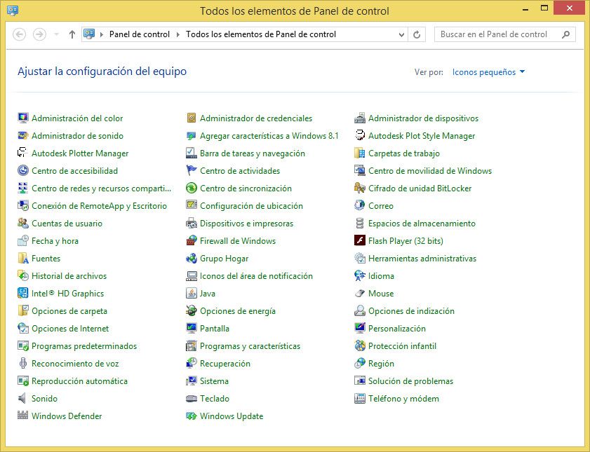
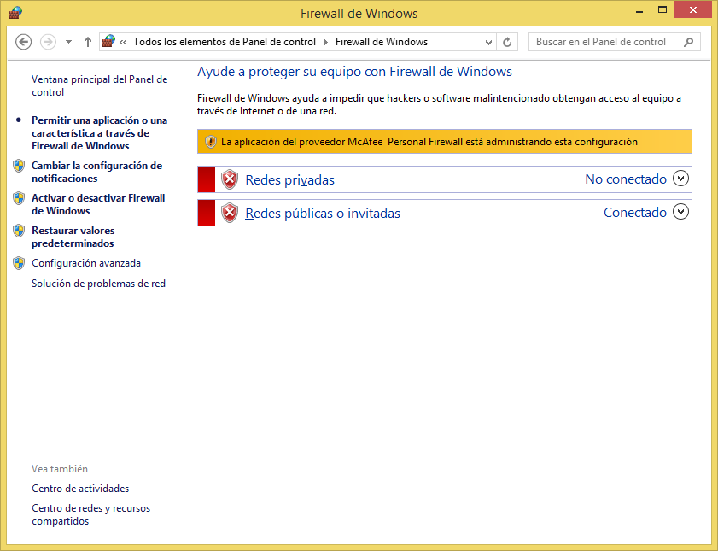
1.- Quitar el firewall

Slide 3
2.-crear el inicio de sesión y agregarlo a la función de servidor sysadmin
1.- Abrir el management studio de sql server
2.- Abrir un nueva consulta y teclear:
-- crear el IS tec
-- dar de alta al IS en la funcion fija de serv sysadmin
sp_addsrvrolemember tec , sysadmin

Slide 4
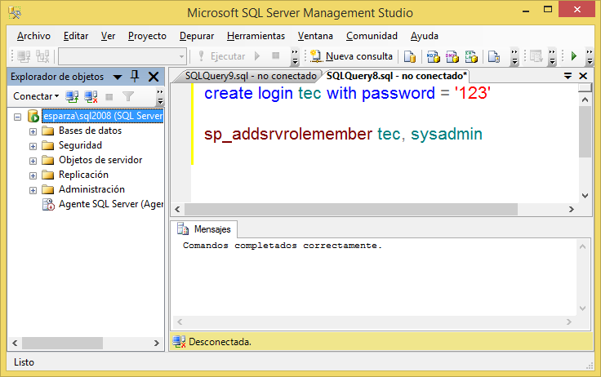

Slide 5
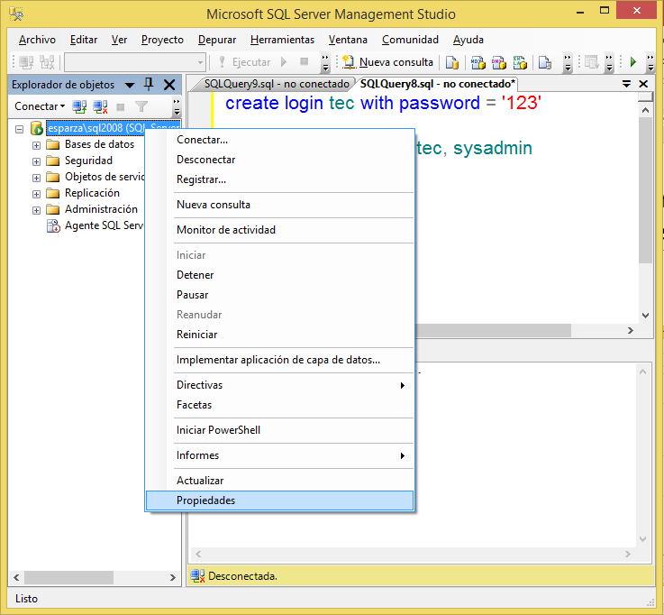
3.- cambiar la propiedad del servidor para que acepte conexiones remotas y permita la autenticación sql server
1.- Abrir el management studio de sql server
2.- Seleccionar el servidor con el botón derecho seleccionar propiedades.

Slide 6
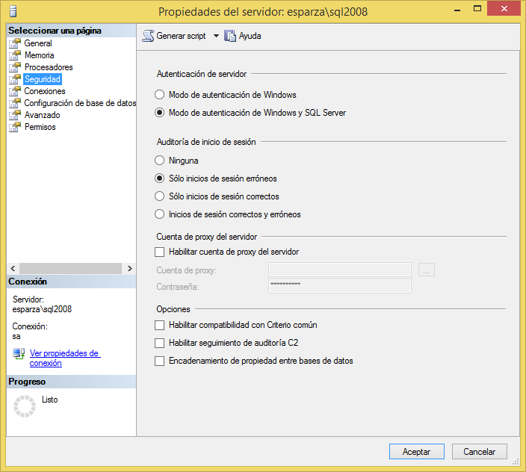
3.- cambiar la propiedad del servidor para que acepte conexiones remotas y permita la autenticación sql server
3.- Seleccionar la opción Seguridad y dentro de la opción seleccionar Modo de autenticación Windows y SQL server.

Slide 7
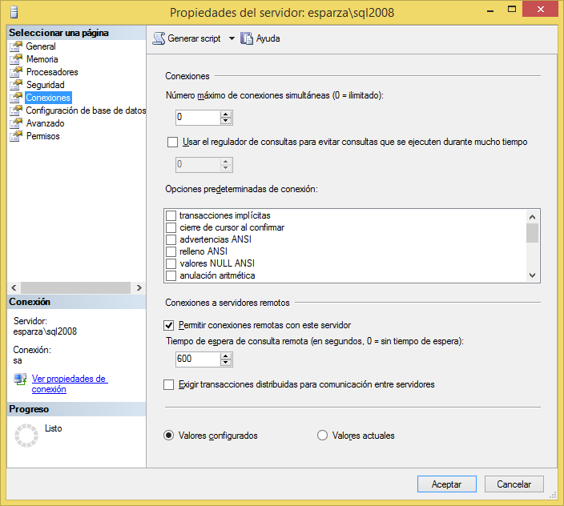
3.- cambiar la propiedad del servidor para que acepte conexiones remotas y permita la autenticación sql server
4.- Seleccionar la opción Conexiones y dentro de la opción seleccionar Permitir conexiones remotas con este servidor.

Slide 8
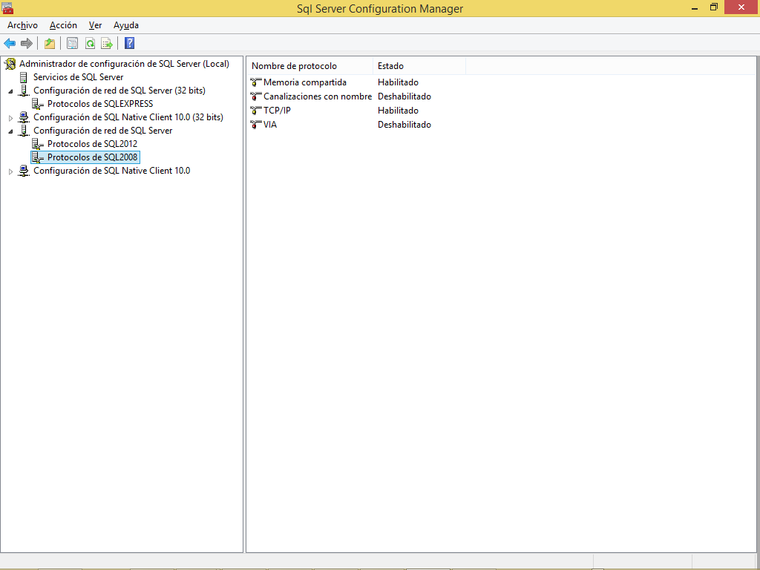
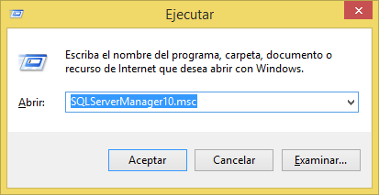

4.- ejecutar sqlservermanagerXX.msc para permitir canalización por nombres.
Opción 2: Elegir esta opción desde los programas de sql server

Slide 9
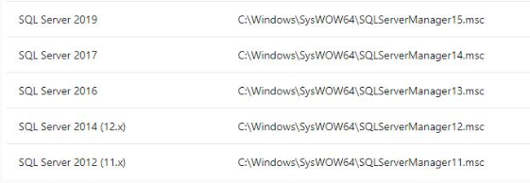

Slide 10
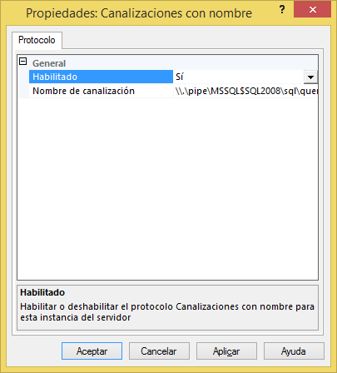
4.- ejecutar sqlservermanagerXX.msc para permitir canalización por nombres.
SQL SERVER 8 : 10.5,
SQL SERVER 12 : 11
SQL SERVER 14 : 12
SQL SERVER 16 : 13
SQL SERVER 19 : 14
Seleccionar en Configuración de red de SQL Server, la opción de Canalizado con nombres.

Slide 11
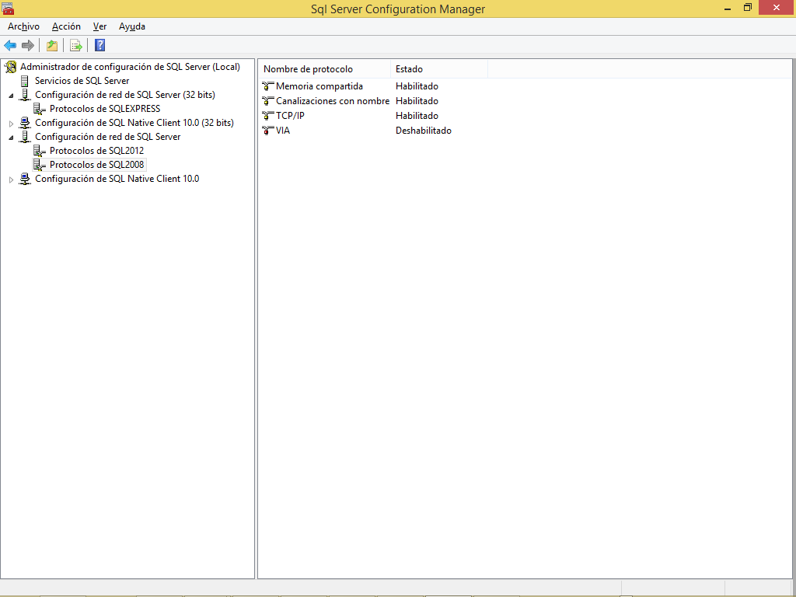
4.- ejecutar sqlservermanagerXX.msc para permitir canalización por nombres.
AL finalizar se debe mostrar de las siguiente manera.

Slide 12
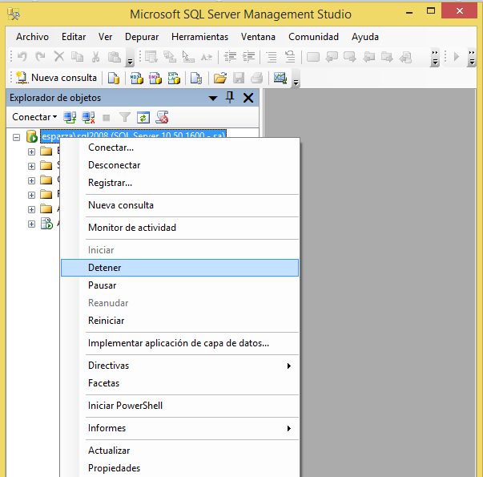
5.- reiniciar el servicio de sql server

Slide 13
6.- Generar otra instancia de SQL Server
Ejecutar el instalador de SQL Server

Slide 14
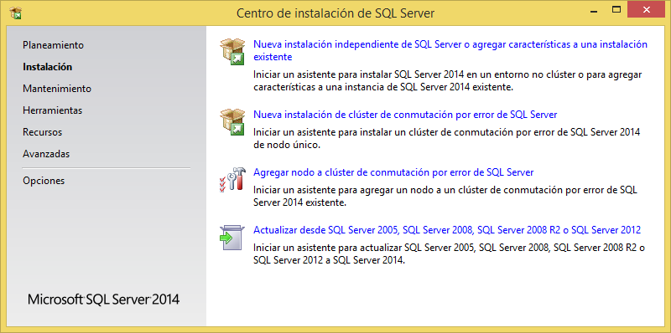
Al aparecer la pantalla de Centro de Instalación, daremos clic en la opción Instalación y nos mostrará varias opciones para poder.
En esta ocasión haremos clic en la primera opción “Nueva instalación independiente de SQL Server o agregar características a una instalación existente“.

Slide 15
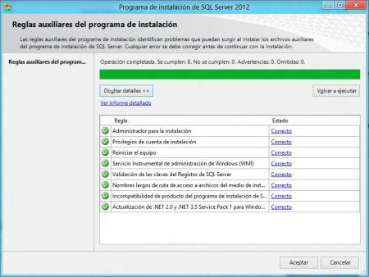
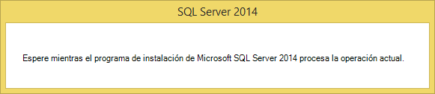
Esto hará que el asistente de instalación se inicie y nos mostrará la ventana “Reglas auxiliares del programa de instalación“, la cual se encargará de identificar problemas que puedan surgir al momento de empezar a instalar los archivos auxiliares de instalación, en caso de aparecer alguno, éste deberá ser corregido antes de continuar con la instalación.

Slide 16
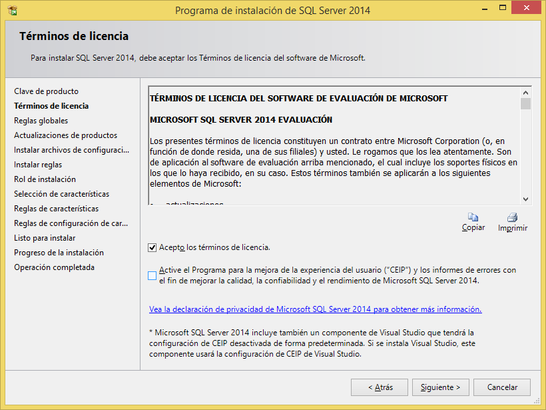
Luego de escribir nuestra clave, damos clic en el botón “Siguiente”, y nos llevará a la pantalla de los “Términos de licencia“.

Slide 17
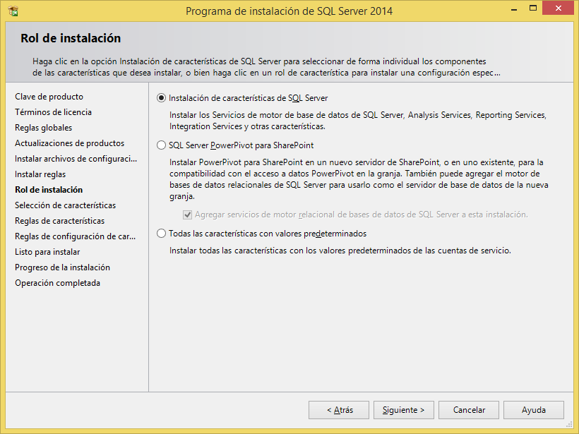
En esta ventana seleccionaremos la opción de instalación con las características que consideremos mas idóneas para nuestro SQL Server. Se selecciona Instalación de características de SQL Server.

Slide 18
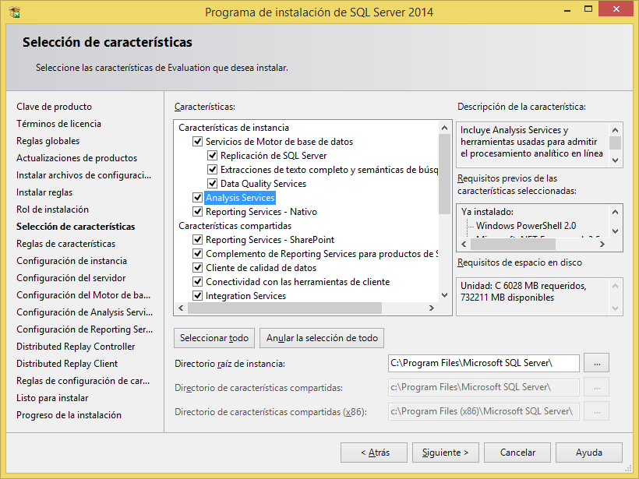

Slide 19
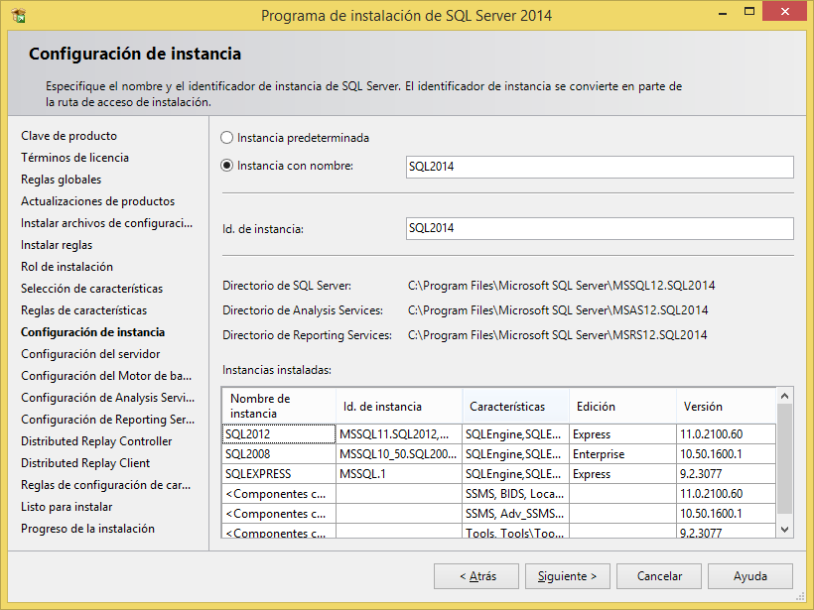
Al comprobar que todas las reglas son cumplidas haremos clic en “Siguiente” para poder ver la ventana “Configuración de instancia“. Si es la primera vez que se instala SQL Server, se puede seleccionar Instancia predeterminada, de lo contrario, tendrá que escribir el nombre de una nueva instancia.

Slide 20
